Slide 1
Méthode PCAR
LOG645 - Architectures de calculs parallèles

Slide 2

Origines
La méthode a été formalisée par Ian Foster dans les années 90.
Disponible en ligne (anglais)
https://www.mcs.anl.gov/~itf/dbpp/
Certaines illustrations ci-includes proviennent ou sont adaptées de ce livre.

Slide 3
Deux phases
Analyse du problème
Conception de l’algorithme

Slide 4
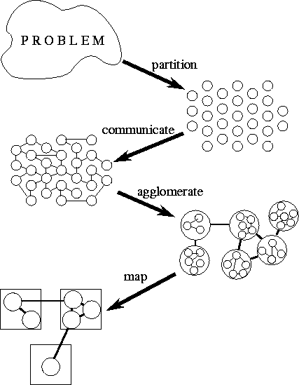
Étapes
Le Partitionnement et la Communication correspondent à l’Analyse du problème.
L’Agglomération et la Répartition correspondent à la Conception de l’algorithme.

Slide 5
Partitionnement
Décomposition du problème en tâches
On souhaite la granularité la plus fine possible

Slide 6
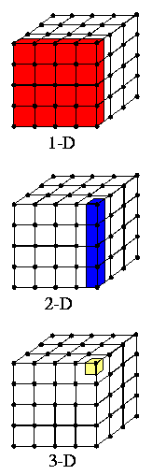
Partitionnement Décomposition par domaine
On décompose le problème selon les données à traiter, une tâche par donnée
Correspond à un parallélisme de données
On distinguera le domaine du problème et le domaine d’itéraration qui peuvent être différents

Slide 7
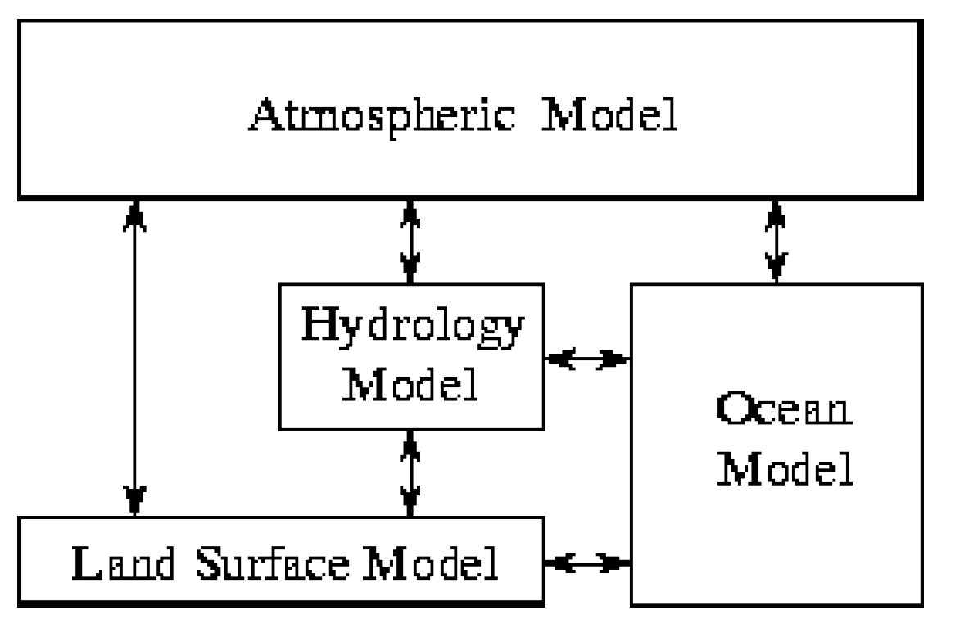
Partitionnement Décomposition par fonction
On décompose le problème par opérations à accomplir
Correspond à un parallélisme de tâches

Slide 8
Partitionnement Résultat
Le produit du partitionnement est la décomposition des tâches à exécuter
Le nombre de tâches correspond au niveau de concourrance

Slide 9
Partitionnement Balancement des charges
La charge d’une tâche correspond à son coût de traitement (en temps ou en ressources selon le facteur limitant)
Il est important de noter si les tâches sont de charges égales ou inégales et prévisibles ou imprévisibles.

Slide 10
Communication
On parle de communication entre les tâches pour décrire les dépendances
Aucune décision : Tout dépend du problème à résoudre et de l’étape précédente

Slide 11
Communication Caractéristiques des communications
Locale ou globale
Statique ou dynamique

Slide 12
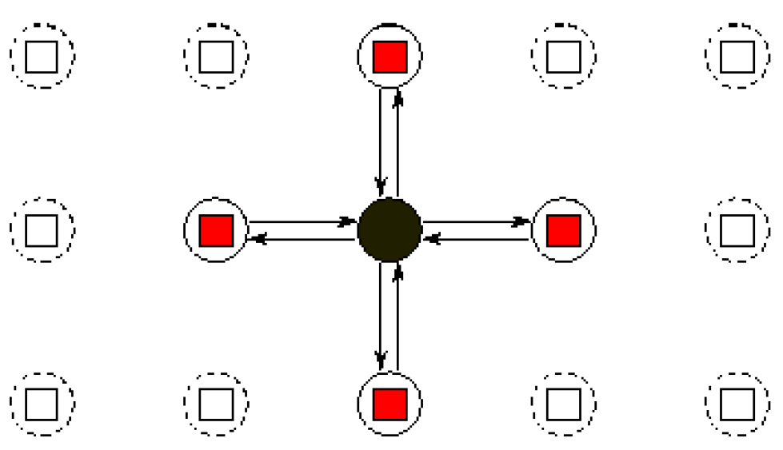
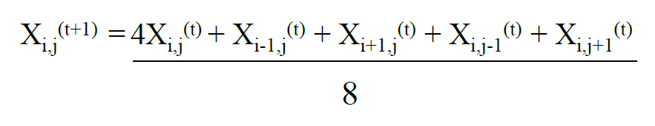
Communication locale
Une tâche communique avec peu d’autres tâches

Slide 13
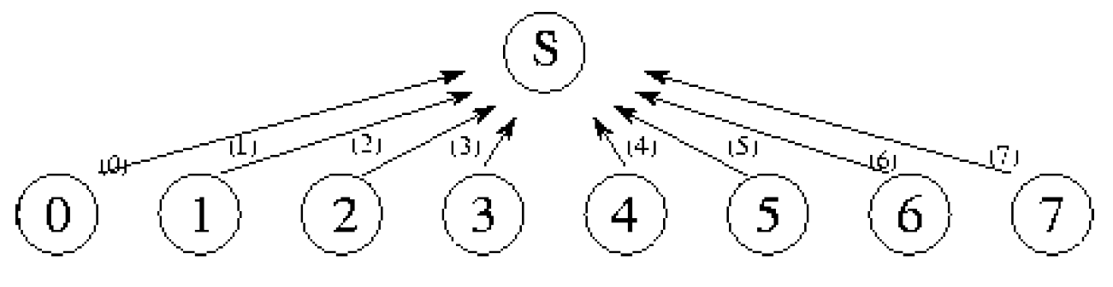
Communication globale
Une tâche communique avec un grand nombre d’autres tâches
Souvent dû à un mauvais partitionnement, mais parfois inévitable
Par exemple, une architecture Patron-Employé

Slide 14
Communication Statique ou dynamique
Si les communications entre les tâches sont locales, elles seront aussi dynamiques si elle sont dépendantes du traitement lui-même.
Si on peut prévoir les communications avant de débuter le traitement, elles seront considérées comme statiques.

Slide 15
Agglomération
Regroupement des tâches pour former des tâches plus grandes selon les ressources
Cette étape sert uniquement à l’optimisation
On parlera d’une granularité de l’agglomération fine ou grossière pour décrire la taille et le nombre final de tâches

Slide 16
Agglomération égale
Si le partitionnement a…
Des charges égales
Des communications statiques
Nombre de tâches égal au nombre de processeurs
On veut limiter les communications inter-tâches

Slide 17
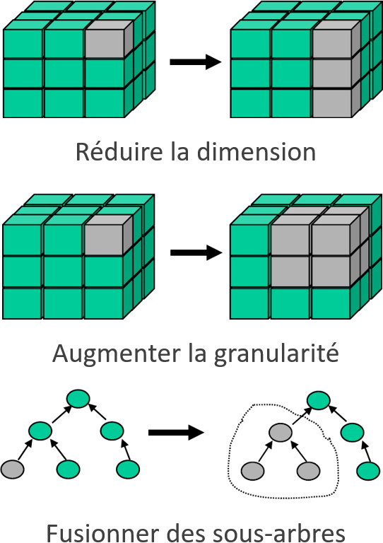
Agglomération égale Stratégies
Dans ce type d’agglomérations, on tente de regrouper les tâches issues du partitionnement de façon égales
Il est possible d’avoir des tâches inégales aux bordures du domaine du problème.

Slide 18
Agglomération inégale
Si le partitionnement a…
Des charges inégales, mais prévisibles
Des communications statiques
Les tâches résultantes on des charges équivalentes
Nombre de tâches cible est un facteur du nombre de processeurs (e.g. deux fois le nombre de processeurs)
On veut limiter les communications inter-tâches

Slide 19
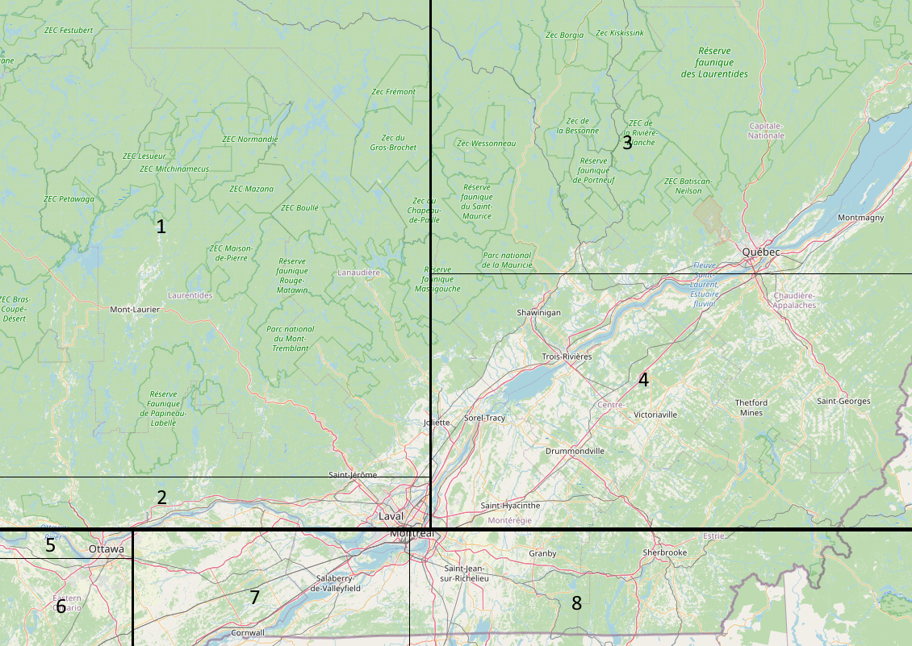
Agglomération inégale Bissection récursive
S’applique lorsque le problème a des charges statiques et prévisibles.
On divise le problème en deux sur un des dimensions du problème de sorte créer deux sections de charge égale.
On divise ensuite chaque section en deux afin de doubler le nombre de sections qui auront à nouveau une charge égale.
On répète l’operation jusqu’à atteindre le nombre de tâches souhaitées, préférablement le nombre de processeurs ou un multiple de celui-ci.
À droite, un exemple de simulation de la circulation avec un résultat de 8 taches en 3 étapes (de la ligne la plus épaisse à la plus mince).

Slide 20
Agglomération limitée pour Répartition dynamique
Si le partitionnement a…
Des charges inégales et imprévisibles
Des communications dynamiques
Nombre de tâches beaucoup plus grand que le nombre de processeurs
On veut néanmoins limiter les communications inter-tâches
ou

Slide 21
Répartition
Distribution des tâches sur les processeurs
Les communications les plus fréquentes sur les liens les plus rapides (e.g. même machine, lien réseau plus rapide, etc.)
La répartition peut être statique ou dynamique

Slide 22
Répartition statique simple
partitionnement à charges prévisibles On préférera une granularité grossière (égale ou inégale)
La répartition de ces tâches sur les processeurs devient une simple optimisation en fonction des communications.

Slide 23
Répartition Balancement de charges
Dans le cas d’un partitionnement à charges imprévisibles ou dynamiques, l’agglomération aura une granularité plus fine pour permettre un balancement de charge au moment de la répartition.
On peut choisir le balancement de charges statique ou adaptatif (dynamique).

Slide 24
Répartition Balancement de charges statique
Un balancement de charges statique ne permet pas d’adapter la répartition si une tâche est anormalement plus longue que les autres. Cependant, avec un nombre de tâches suffisamment grand, ceci peut ne plus avoir d’impact.
Méthodes
Répartition aléatoire
Coût souvent plus élevé en communication
Répartition cyclique
Permet d’exploiter une structure dans les charges des tâches

Slide 25
Répartition Balancement de charges adaptatif
Un balancement de charges adaptatif nécessitera plutôt une gestion des tâches durant l’exécution.
Dans une agglomération de tâches de charges dynamiques ou imprévisibles, on utilisera un balancement de charges adaptatif si la granularité de l’agglomération est trop grossière pour que la moyenne des tâches compense les charges anormales.
Ça peut être un choix de conception d’utiliser une agglomération plus grossière et un balancement de charges adaptatif si la diminution des communications en vaut la peine.
Exemples,
- Un algorithme local fonctionnant par vases communicants
- Une structure Patron-Employé
- Un arrangement décentralisé

Slide 26
Répartition Vases communicants
Démarrage avec une granularité grossière
On divise le travail en tâches grossières et déterminons une répartition statique des sous tâches à l’intérieur de celle-ci.
Les étapes devraient suivre les dépendances et sont souvent organisées en fonction d’une dimension du problème. Ainsi, les étapes sont successives dans l’ordre d’exécution.
Adaptation à chaque étape
Après chaque opération, les tâches communiquent entre elles afin de rééquilibrer les charges.
Peu de variation entre les charges
Cette solution est idéale pour des problèmes où les charges changent peu.
Le mécanisme des vases communicants ne permet pas de s’adapter rapidement.

Slide 27
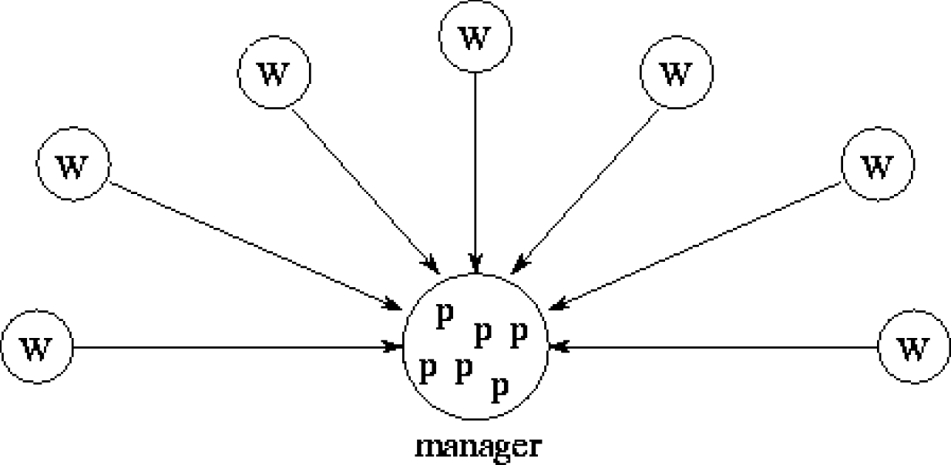
Répartition Patron-Employé
Rééquilibrer les tâches dynamiquement et automatiquement
Risque de goulot d’étranglement
Point unique de défaillance

Slide 28
Répartition Patron-Employé Hierarchique
Permet d’adresser le problème du goulot d’étranglement
Plus complexe

Slide 29
Répartition Arrangement décentralisé
Plus résilient aux défaillances
Pas de goulot d’étranglement
Coût plus élevé du parallélisme
Plus sensible aux utilisateurs malicieux

